Slide 1
Pilote de barre franche - Gestion anémomètre - Gestion boutons poussoirs
Réalisé par : Oukziz Yasmine
Mahraz anass

Slide 2
Plan
Introduction
Pilote de barre franche
Objectif de bureau d’étude
Programme et réalisation
Conclusion

Slide 3
System Embarqués
Un système embarqué est un système électronique et informatique autonome qui est utilisé pour réaliser une tâche prédéfinie parfois en temps réel.
Le hardware d'un système embarqué (cadre gris) est souvent utilisé dans un mode “hardware in a loop”, c'est-à-dire dans une boucle qui passe à travers le système embarqué et l'environnement.
Dans un système embarqué on trouve :
l'unité de calcul centrale (CPU)
des convertisseurs A/D et D/A
la mémoire
unités de calcul de type FPGA ou ASIC

Slide 4
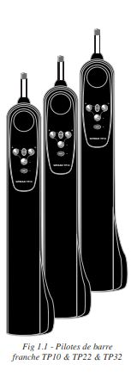
Pilote de barre franche
Mode de fonctionnement
Un pilote automatique pour voilier est un équipement électrique ou hydraulique destiné à maintenir le cap d'un voilier à la place d'un équipier.
Ces pilotes automatiques sont très utiles aux navigateurs solitaires ou en équipage réduit Le pilote est constitué de trois éléments principaux : un compas, une unité électronique et une unité de puissance

Slide 5
Mode de fonctionnement
Pilote de barre franche
Mode manuel : appelé aussi mode veille. Dans ce mode, le vérin le vérin peut être entré et sorti manuellement en appuyant sur les touches fléchées Bâbord () et Tribord (), ce qui permet d’utiliser le Tillerpilot comme système de “barre motorisée”.
Mode pilote automatique : Le pilote est d’abord verrouillé sur le cap actuel (au moment du passage au mode pilotage automatique).Le réglage du cap de ,1° ou de 10°, est réalisé grâce au mouvement de la barre vers Babord (gauche) ou tribord (droite) et s’effectue à l’aide des boutons correspondant du clavier

Slide 6
Objectif de bureau d’étude
Cahier de charge
Outils de conception et développement
L’objectif de ce bureau d’étude est de concevoir le pilote de barre franche sous forme d’un système sur puce programmable SOPC (System On Programmable Chip) décrite à l’aide du langage de description de Hardware VHDL (Very High Speed Hardware Description Langage) en suivants les étapes suivantes :
analyse de spécifications et découpage fonctionnel du système choisi.
Conception de circuits d’interfaces numériques en VHDL (conception, simulation, vérification sur maquette)
Notion de Co-design et règles de conception - interfaçage avec bus microprocesseur (NIOS + Altera Avalon)
conception d’un SOPC et intégration D’IP (Intellectual Properties) propriétaires et fournisseurs tiers - notions de simulation « Hardware In the Loop » - validation du SOPC en simulation (pour parties)

Slide 7
Objectif de bureau d’étude
Outils de conception et développement
Cahier de charge
Technologie FPGA : Un FPGA est un circuit en silicium reprogrammable. À l'aide de blocs logiques préconstruits et de ressources de routage programmables, il est possible de configurer ce circuit afin de mettre en oeuvre des fonctionnalités matérielles personnalisées
Conception conjointe Les circuits FPGA permettent la conception conjointe matérielle/logicielle appelée « co-design », où une fonctionnalité complexe allie à la fois une logique programmée pour sa flexibilité et une logique câblée pour ses performances et ce grâce à la fonctionnalité SOPC (system on programmable chip) builder que propose Quartus II.
Carte DE0 : La carte DE0-Nano présente une plate-forme de développement FPGA compacte adaptée au prototypage de conceptions de circuits telles que les robots et les projets "portables". Spécifications : Altera Cyclone IV EP4CE22F17C6N
Softcore NIOS II Le NIOS est un processeur softcore propriétaire d’Altera. Il est basé sur un coeur 32 bits et doté du bus Avalon. Dans ce projet, l’architecture du processeur est décrite à l’aide du langage VHDL (Very High Speed Hardware Description Langage) et synthétisé sur FPGA (sur carte DE0).
ModelSim est un outil de Mentor Graphics. Il fournit un environnement complet de simulation et débogage pour les designs complexes en ASIC et en FPGA. Il supporte plusieurs langages de description, dont le Verilog, le SystemVerilog, le VHDL et le SystemC

Slide 8
Réalisation
Gestion anémomètre
Gestion boutons
Le but de ce projet est de développer un circuit « gestion anémomètre » permettant de mesurer un signal de fréquence variable de 0 à 250 Hz à un signal numérique codé sur 8 bits.

Slide 9
Analyse Fonctionnelle
Diviseur : C’est une fonction qui permet de génération une horloge de 10KHz pour synchroniser les différents process de notre circuit.
Compteur : C’est une fonction qui permet de compter le nombre de fronts montant du signal numérique in_freq dans le but de mesurer sa fréquence.
M.A.E: C’est une fonction qui gère les modes de mesure de la fréquence in_freq, qui sera mémorisée dans une variable de sortie codé de 8 bits nommé data_ anemometre, lorsqu’une mesure est valide, le circuit met sa sortie data_valid à 1 sinon elle est à 0.

Slide 10
Synthèse VHDL des fonctions :
Le circuit synthétisable « gestion_anemometre » a été développé en langage VHDL pour une carte DE2 (FPGA,Cyclone II, EP2C35F672C6) et suivant une approche hiérarchique et modulaire (les sous-fonctions sont implémentées par des process).
Génération base fréquence_10Khz : Pour implémenter cette fonction, nous avons développé un diviseur de fréquence permettant de générer une horloge 10Khz à partir de l’horloge interne du FPGA (50Mhz).
Comptage fronts in_freq : Cette fonction a été implémentée sous forme d’un compteur de 8 bits avec un process sensible au signale in_freq
M.A.E :Cette fonction a été implémentée sous forme d’une machine à état avec un process sensible à notre horloge de synchronisation clk1. Ce processus prend en charge la transition entre les différents états pour assurer le fonctionnement convenable des des deux modes de mesure (monocoup et continu).

Slide 11
Simulation Partielle
Interprétation : Sur le graphe de la simulation, nous arrivons à lire le nombre des fronts montants de la fréquence à mesurée, ce nombre est réinitialiser à 0 quand le reset devient à 1, ainsi il est activé quand l’entré de commande est à 1. Donc on a bien vérifié le fonctionnement de notre compteur8 de fronts.

Slide 12
Synthèse VHDL globale du circuit :

Slide 13
Réalisation
Gestion boutons
Gestion anémomètre
Dans cette partie on va développer un circuit de gestion des boutons poussoirs qui permet à la fois de piloter le vérin à travers les trois boutons selon le mode de fonctionnement at aussi d’indiquer à l’utilisateur le mode de fonctionnement et la validation de chaque tâche à travers les trois Leds (Bâbord, Tribord et STBY) et le bip sonore

Slide 14
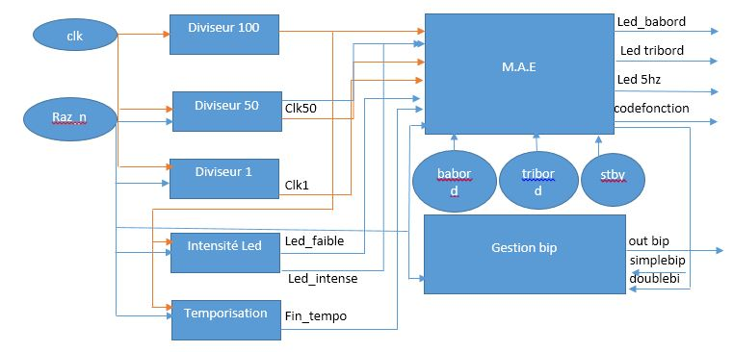
ANALYSE FONCTIONNELLE
Diviseur 100 : Ce bloc permet de générer une horloge de 100Hz à partir de l’horloge interne qui vaut 50MHz, il est utilisé pour synchroniser des différents process de notre programme.
Diviseur 1 à partir d’horloge 100 Hz, ce bloc est utilisé dans ce projet pour clignoter la Led STBY en mode veille.
Diviseur 50 : génération d’une horloge 1Hz à partir d’horloge 100 Hz, ce bloc est utilisé pour allumer les trois Leds
Temporisation : Génération de la temporisation de 3 secondes afin de différencier les appuis longs et courts des boutons Bâbord et Tribord.
Gestion_bip: Ce bloc représente une machine à état qui a pour but de générer des Bip et double Bip selon la durée d’appui exercée sur les deux boutons poussoirs.
M,A,E :Ce bloc représente une machine à état de gestion boutons poussoirs qui est le coeur de notre programme, il est synchronisé par une horloge de 100Hz. Il assure la transition d’un état à l’autre selon les modes de fonctionnement et aussi de générer les valeurs de codeFonction en sortie.

Slide 15
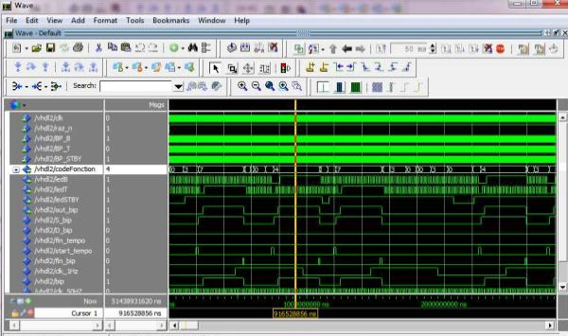
Simulation sur modelsim
Exemple de simulation : Nous avons simulé le cas où le système est dans l’états
bâbord :, c’est-à-dire qu’il fait une rotation d’un degré à gauche.
BP_STBY=’ 1’ ,BP_B='1' et fin_tempo='0' => codeFonction <="0100"; start_tempo <='0';S_bip<='1';

Slide 16
Synthèse VHDL globale du circuit :

Slide 17
Conclusion
Ce système permet l’acquisition, le traitement et le control de ce dernier. L’idée principale fut de concevoir une architecture électronique sur mono puce qui assure toutes ces fonctions, et de l’implémenter.
Ce travail a également été intéressant du fait de souligner la différence entre la description de l’aspect matériel du circuit électronique avec le langage VHDL (reprogrammable dans notre cas) et la modélisation de la partie logicielle avec le langage C. Nous avons pu ainsi constater la différence et les fonctionnalités prises en charge par chacune des deux approches. L’initiation à cette modélisation nous a permis de connaitre le SystemC qui regroupe des classes C++ qui introduisent les concepts nécessaires à la modélisation du matériel, par exemple la notion du processus concurrent que nous retrouvons dans le VHDL. Il serait intéressant d’utiliser ce langage dans des travaux futurs.

